Slide 1

专题3 函 数
第11练 研创新——以函数为背景的创新题型

Slide 2
题型分析·高考展望
在近几年的高考命题中，以函数为背景的创新题型时有出现.主要以新定义、新运算或新规定等形式给出问题，通过判断、运算解决新问题.这种题难度一般为中档，多出现在选择题、填空题中，考查频率虽然不是很高，但失分率较高.通过研究命题特点及应对策略，可以做到有备无患.

Slide 3
常考题型精析
高考题型精练

Slide 4

常考题型精析
题型一 与新定义有关的创新题型
题型二 综合型函数创新题

Slide 5
题型一 与新定义有关的创新题型
例1 (1)(2014·山东)已知函数y＝f(x)(x∈R)，对函数y＝g(x)(x∈I)，定义g(x)关于f(x)的“对称函数”为函数y＝h(x)(x∈I)，y＝h(x)满足：对任意x∈I，两个点(x，h(x))，(x，g(x))关于点(x，f(x))对称.若h(x)是g(x)＝ 关于f(x)＝3x＋b的“对称函数”，且h(x)>g(x)恒成立，则实数b的取值范围是________.

Slide 6
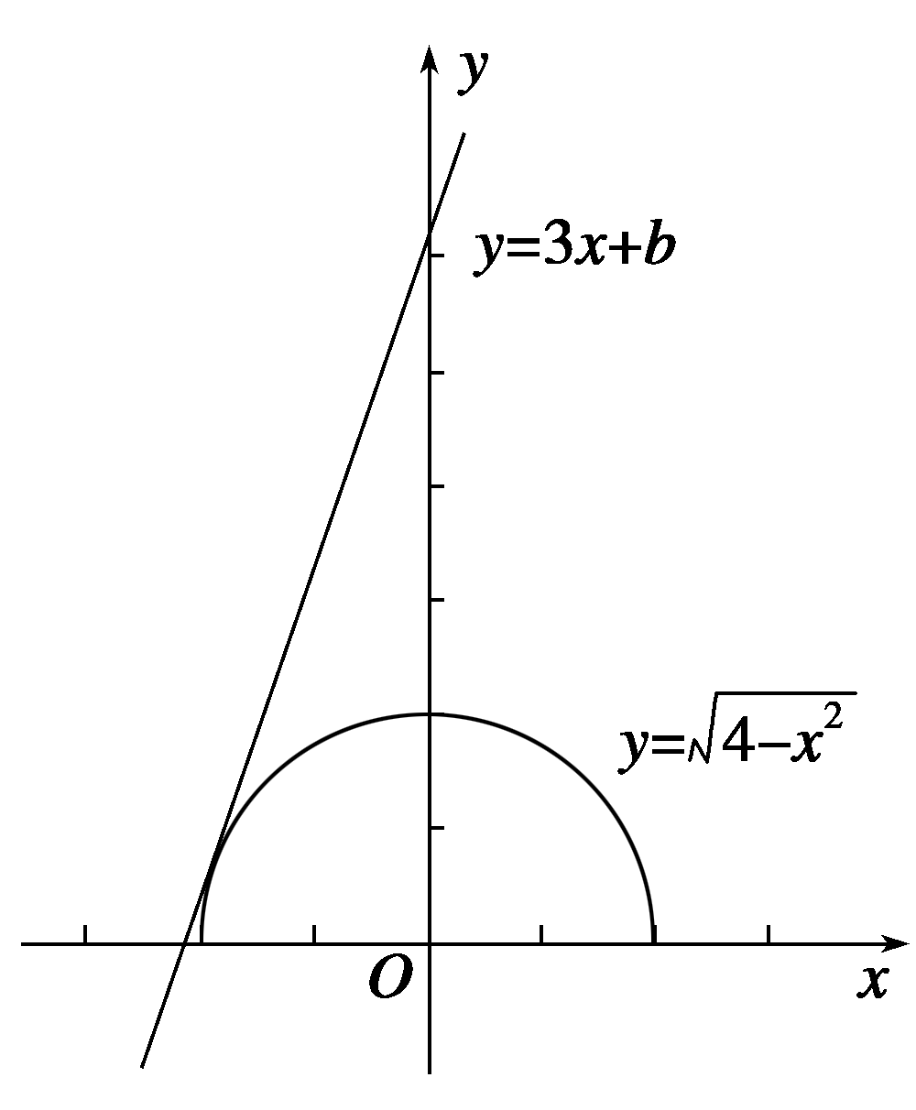
h(x)>g(x)恒成立，
在同一坐标系内，
画出直线y＝3x＋b及半圆y＝
(如图所示)，

Slide 8
(2)(2014·湖北)设f(x)是定义在(0，＋∞)上的函数，且f(x)>0.对任意a>0，b>0，若经过点(a，f(a))，(b，－f(b))的直线与x轴的交点为(c,0)，则称c为a，b关于函数f(x)的平均数，记为M_{f}(a，b).例如，当f(x)＝1(x>0)时，可得M_{f}(a，b)＝c＝ ，即M_{f}(a，b)为a，b的算术平均数.
①当f(x)＝______(x>0)时，M_{f}(a，b)为a，b的几何平均数；
解析 设A(a，f(a))，B(b，－f(b))，C(c,0)，且三点共线.

Slide 10
②当f(x)＝________(x>0)时，M_{f}(a，b)为a，
故可以选择f(x)＝x(x>0).

Slide 11
点评 在(1)(2)两个题目中都出现了一个新定义，即“对称函数”和“平均数”，解答这类题目关键在于解读新定义，利用定义的规定去判断和求解是这类题目的主要解法.

Slide 12
变式训练1 (2014·浙江)设函数f₁(x)＝x²，f₂(x)＝2(x－x²)，f₃(x)＝ |sin 2πx|，a_{i}＝ ，i＝0,1,2，…，99.记I_{k}＝|f_{k}(a₁)－f_{k}(a₀)|＋|f_{k}(a₂)－f_{k}(a₁)|＋…＋|f_{k}(a₉₉)－f_{k}(a₉₈)|，k＝1,2,3.则( )
A.I₁<I₂<I₃ B.I₂<I₁<I₃
C.I₁<I₃<I₂ D.I₃<I₂<I₁
所以a₀＝0，a₉₉＝1.
当k＝1时，f₁(a₀)＝0，f₁(a₉₉)＝1.

Slide 13
因为f₁(x)＝x²在(0，＋∞)上是增函数，
所以I₁＝|f₁(a₁)－f₁(a₀)|＋|f₁(a₂)－f₁(a₁)|＋…＋|f₁(a₉₉)－f₁(a₉₈)|
＝f₁(a₁)－f₁(a₀)＋f₁(a₂)－f₁(a₁)＋…＋f₁(a₉₉)－f₁(a₉₈)
＝－f₁(a₀)＋f₁(a₉₉)＝1.
当k＝2时，f₂(a₀)＝f₂(a₉₉)＝0.

Slide 14
所以I₂＝|f₂(a₁)－f₂(a₀)|＋|f₂(a₂)－f₂(a₁)|＋…＋|f₂(a₉₉)－f₂(a₉₈)|
＝f₂(a₁)－f₂(a₀)＋f₂(a₂)－f₂(a₁)＋…＋f₂(a₅₀)－f₂(a₄₉)＋f₂(a₅₀)－f₂(a₅₁)＋…＋f₂(a₉₈)－f₂(a₉₉)
当k＝3时，f₃(a₀)＝f₃(a₉₉)＝0.

Slide 15

所以I₃＝|f₃(a₁)－f₃(a₀)|＋|f₃(a₂)－f₃(a₁)|＋…＋|f₃(a₉₉)－f₃(a₉₈)|
＝[f₃(a₁)－f₃(a₀)＋f₃(a₂)－f₃(a₁)＋…＋f₃(a₂₄)－f₃(a₂₃)＋f₃(a₂₄)－f₃(a₂₅)＋…＋f₃(a₄₈)－f₃(a₄₉)]×2
＝[f₃(a₂₄)＋f₃(a₂₄)－f₃(a₄₉)]×2
答案 B

Slide 16
题型二 综合型函数创新题
例2 (2014·四川)以A表示值域为R的函数组成的集合，B表示具有如下性质的函数φ(x)组成的集合：对于函数φ(x)，存在一个正数M，使得函数φ(x)的值域包含于区间[－M，M].例如，当φ₁(x)＝x³，φ₂(x)＝sin x时，φ₁(x)∈A，φ₂(x)∈B.现有如下命题：

Slide 17
①设函数f(x)的定义域为D，则“f(x)∈A”的充要条件是“∀b∈R，∃a∈D，f(a)＝b”；
②函数f(x)∈B的充要条件是f(x)有最大值和最小值；
③若函数f(x)，g(x)的定义域相同，且f(x)∈A，g(x)∈B，则f(x)＋g(x)∉B；
④若函数f(x)＝aln(x＋2)＋ (x>－2，a∈R)有最大值，则f(x)∈B.
其中的真命题有________.(写出所有真命题的序号)

Slide 18
解析 ①因为f(x)∈A，所以函数f(x)的值域是R，
所以满足∀b∈R，∃a∈D，f(a)＝b，
同时若∀b∈R，∃a∈D，f(a)＝b，
则说明函数f(x)的值域是R，
则f(x)∈A，所以正确；
则f(x)⊆[－1，1]，但是f(x)没有最大值，所以错误；

Slide 19
③因为f(x)∈A，g(x)∈B且它们的定义域相同(设为[m，n])，
所以存在区间[a，b]⊆[m，n]，
使得f(x)在区间[a，b]上的值域与g(x)的值域相同，
所以存在x₀∉[a，b]，
使得f(x₀)的值接近无穷，
所以f(x)＋g(x)∉B，所以正确；

Slide 20
④因为当x>－2时，函数y＝ln(x＋2)的值域是R，
答案 ①③④

Slide 21
点评 此类题目包含了与函数有关的较多的概念、性质及对基本问题的处理方法.解答这类题目，一是要细心，读题看清要求；二是要熟练掌握函数的基本性质及其判断应用的方法，掌握基本函数的图象与性质等.

Slide 22
变式训练2 设V是全体平面向量构成的集合.若映射f：V→R满足：
对任意向量a＝(x₁，y₁)∈V，b＝(x₂，y₂)∈V，以及任意λ∈R，均有f(λa＋(1－λ)b)＝λf(a)＋(1－λ)f(b)，
则称映射f具有性质P，
现给出如下映射：
①f₁：V→R，f₁(m)＝x－y，m＝(x，y)∈V；
②f₂：V→R，f₂(m)＝x²＋y，m＝(x，y)∈V；
③f₃：V→R，f₃(m)＝x＋y＋1，m＝(x，y)∈V.
其中，具有性质P的映射的序号为________.(写出所有具有性质P的映射的序号)

Slide 23
解析 a＝(x₁，y₁)，b＝(x₂，y₂)，λa＋(1－λ)b＝(λx₁＋(1－λ)x₂，λy₁＋(1－λ)y₂).
对于①，∵f₁(m)＝x－y，
∴f(λa＋(1－λ)b)＝[λx₁＋(1－λ)x₂]－[λy₁＋(1－λ)·y₂]＝λ(x₁－y₁)＋(1－λ)(x₂－y₂)，
而λf(a)＋(1－λ)f(b)＝λ(x₁－y₁)＋(1－λ)(x₂－y₂)，
∴f(λa＋(1－λ)b)＝λf(a)＋(1－λ)f(b)，
∴①具有性质P.

Slide 24
对于②，f₂(m)＝x²＋y，设a＝(0,0)，b＝(1,2)，λa＋(1－λ)b＝(1－λ，2(1－λ))，f(λa＋(1－λ)b)＝(1－λ)²＋2(1－λ)＝λ²－4λ＋3，
而λf(a)＋(1－λ)f(b)
＝λ(0²＋0)＋(1－λ)(1²＋2)＝3(1－λ)，
又λ是任意实数，
∴f(λa＋(1－λ)b)≠λf(a)＋(1－λ)f(b)，
故②不具有性质P.

Slide 25
对于③，f₃(m)＝x＋y＋1，
f(λa＋(1－λ)b)＝[λx₁＋(1－λ)x₂]＋[λy₁＋(1－λ)y₂]＋1
＝λ(x₁＋y₁)＋(1－λ)(x₂＋y₂)＋1，
又λf(a)＋(1－λ)f(b)＝λ(x₁＋y₁＋1)＋(1－λ)(x₂＋y₂＋1)
＝λ(x₁＋y₁)＋(1－λ)(x₂＋y₂)＋λ＋(1－λ)
＝λ(x₁＋y₁)＋(1－λ)(x₂＋y₂)＋1，
∴f(λa＋(1－λ)b)＝λf(a)＋(1－λ)f(b).
∴③具有性质P.
综上，具有性质P的映射的序号为①③.
答案 ①③

Slide 26
高考题型精练
1
2
3
4
5
6
7
8
9
10
11
12
1.某城市对一种售价为每件160元的商品征收附加税，税率为R%(即每销售100元征税R元)，若年销售量为
万件，要使附加税不少于128万元，则R的取值范围是( )
A.[4,8] B.[6,10]
C.[4%,8%] D.[6%,100%]

Slide 27
高考题型精练
1
2
3
4
5
6
7
8
9
10
11
12
解析 根据题意得，要使附加税不少于128万元，
需 ×160×R%≥128，整理得R²－12R＋32≤0，
解得4≤R≤8，即R∈[4,8].
答案 A

Slide 28
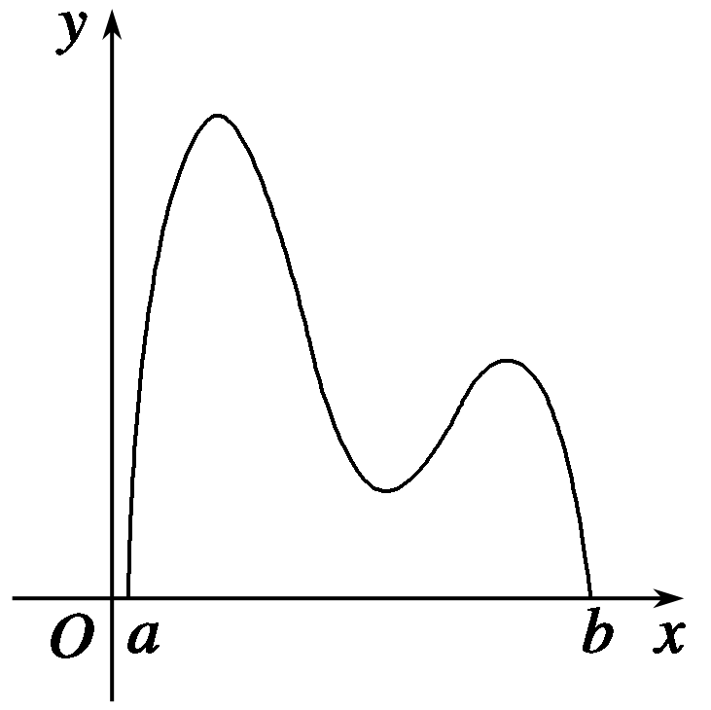
高考题型精练
1
2
3
4
5
6
7
8
9
10
11
12
2.函数y＝f(x)的图象如图所示，在区间[a，b]上可找到n(n≥2)个不同的数x₁，x₂，…，x_{n}，
则n的取值范围为( )
A.{3,4} B.{2,3,4}
C.{3,4,5} D.{2,3}
解析 过原点作直线与函数y＝f(x)的图象可以有两个、三个、四个不同的交点，因此n的取值范围是{2,3,4}.
B

Slide 29
高考题型精练
1
2
3
4
5
6
7
8
9
10
11
12
3.(2014·山东)对于函数f(x)，若存在常数a≠0，使得x取定义域内的每一个值，都有f(x)＝f(2a－x)，则称f(x)为准偶函数.下列函数中是准偶函数的是( )
A.f(x)＝ B.f(x)＝x²
C.f(x)＝tan x D.f(x)＝cos(x＋1)

Slide 30
高考题型精练
1
2
3
4
5
6
7
8
9
10
11
12
解析 由f(x)＝f(2a－x)知f(x)的图象关于x＝a对称，
且a≠0，A，C中两函数图象无对称轴，
B中函数图象对称轴只有x＝0，
而D中当a＝kπ－1(k∈Z)时，
x＝a都是y＝cos(x＋1)的图象的对称轴.故选D.
答案 D

Slide 31
高考题型精练
1
2
3
4
5
6
7
8
9
10
11
12
4.设S，T是R的两个非空子集，如果存在一个从S到T的函数y＝f(x)满足：(1)T＝{f(x)|x∈S}；(2)对任意x₁，x₂∈S，当x₁<x₂时，恒有f(x₁)<f(x₂).那么称这两个集合“保序同构”.以下集合对不是“保序同构”的是( )
A.A＝N*，B＝N
B.A＝{x|－1≤x≤3}，B＝{x|x＝－8或0<x≤10}
C.A＝{x|0<x<1}，B＝R
D.A＝Z，B＝Q

Slide 32
高考题型精练
1
2
3
4
5
6
7
8
9
10
11
12
解析 对于A，取f(x)＝x＋1，满足题意.
排除法，选D.
答案 D

Slide 33
高考题型精练
1
2
3
4
5
6
7
8
9
10
11
12
5.设[x]表示不大于x的最大整数，则对任意实数x，y有( )
A.[－x]＝－[x] B.[2x]＝2[x]
C.[x＋y]≤[x]＋[y] D.[x－y]≤[x]－[y]
解析 特殊值法.令x＝1.5，
∵[－1.5]＝－2，－[1.5]＝－1，故A错；
[2×1.5]＝3,2[1.5]＝2，故B错；
令x＝1.5，y＝0.5，[x＋y]＝2，[x]＋[y]＝1＋0＝1，故C错.
D

Slide 34
高考题型精练
1
2
3
4
5
6
7
8
9
10
11
12
A.D(x)的值域为{0,1} B.D(x)是偶函数
C.D(x)不是周期函数 D.D(x)不是单调函数
解析 A中函数值只有两个：0和1，正确；
B中，若x是无理数，则－x也是无理数，则D(－x)＝D(x)；
若x是有理数，则－x也是有理数，则D(－x)＝D(x)，
所以D(x)是偶函数，正确；

Slide 35
高考题型精练
1
2
3
4
5
6
7
8
9
10
11
12
C中，对于任意有理数T，f(x＋T)＝f(x)(若x是无理数，
则x＋T也是无理数；
若x是有理数，则x＋T也是有理数)，不正确；
D中，取任意两个数值x₁，x₂，D(x₁)与D(x₂)的大小不确定，
故不存在单调性，正确.
答案 C

Slide 36
高考题型精练
1
2
3
4
5
6
7
8
9
10
11
12
7.函数f(x)在[a，b]上有定义，若对任意x₁，x₂∈[a，b]，
则称f(x)在[a，b]上具有性质P.设f(x)在[1,3]上具有性质P，现给出如下命题：
①f(x)在[1,3]上的图象是连续不断的；
②f(x²)在[1， ]上具有性质P；
③若f(x)在x＝2处取得最大值1，则f(x)＝1，x∈[1,3]；

Slide 37
高考题型精练
1
2
3
4
5
6
7
8
9
10
11
12
④对任意x₁，x₂，x₃，x₄∈[1,3]，
其中真命题的序号是( )
A.①② B.①③ C.②④ D.③④
解析 通过构造某些特殊函数，排除不合适的选项，利用反证法证明③正确，再两次应用定义式证明④正确.

Slide 38
高考题型精练
1
2
3
4
5
6
7
8
9
10
11
12
但f(x)在[1,3]上的图象不连续，故①不正确；
令f(x)＝－x，则f(x)在[1,3]上具有性质P，

Slide 39
高考题型精练
1
2
3
4
5
6
7
8
9
10
11
12
对于③，假设存在x₀∈[1,3]，使得f(x₀)≠1，
因为f(x)_{max}＝f(2)＝1，x∈[1,3]，所以f(x₀)<1.

Slide 40
高考题型精练
1
2
3
4
5
6
7
8
9
10
11
12
又当1≤x₀≤3时，有1≤4－x₀≤3，
由f(x)在[1,3]上具有性质P，得
由于f(x₀)<1，f(4－x₀)≤1，故上式矛盾.
即对∀x∈[1,3]，有f(x)＝1，故③正确.

Slide 41
高考题型精练
1
2
3
4
5
6
7
8
9
10
11
12
对∀x₁，x₂，x₃，x₄∈[1,3]，
答案 D

Slide 42
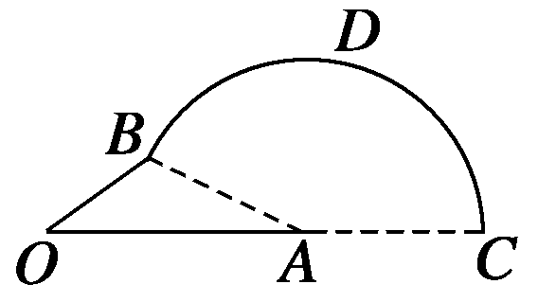
高考题型精练
1
2
3
4
5
6
7
8
9
10
11
12
8.如图所示，|OA|＝2(单位：m)，|OB|＝1(单位：m)，OA与OB的夹角为，以A为圆心，AB为半径作圆弧 与线段OA延长线交于点C.甲、乙两质点同时从点O出发，甲先以速率1(单位：m/s)沿线段OB行至点B，再以速率3(单位：m/s)沿圆弧 行至点C后停止；乙以速率2(单位：m/s)沿线段OA行至点A后停止.设t时刻甲、乙所到达的两点连线与它们经过的路径所围成
图形的面积为S(t)(S(0)＝0)，则函数y＝S(t)的图
象大致是( )

Slide 43
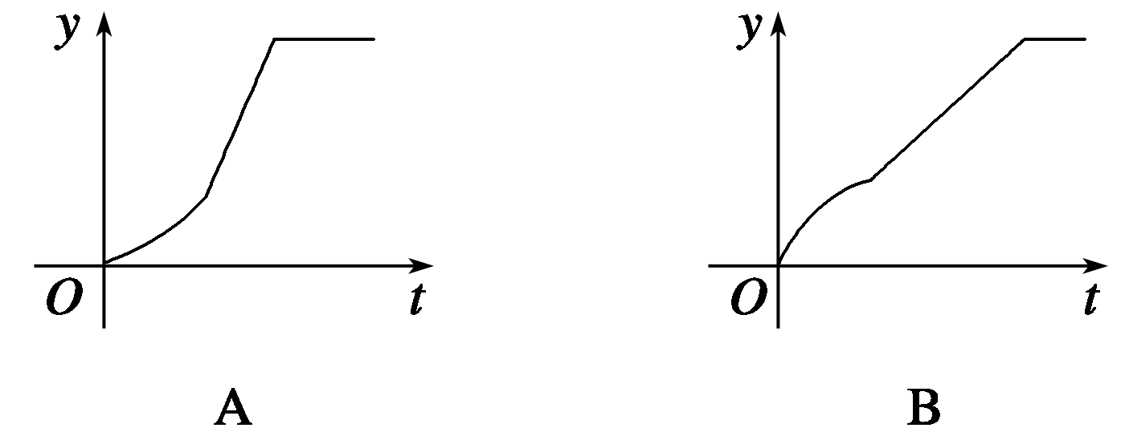
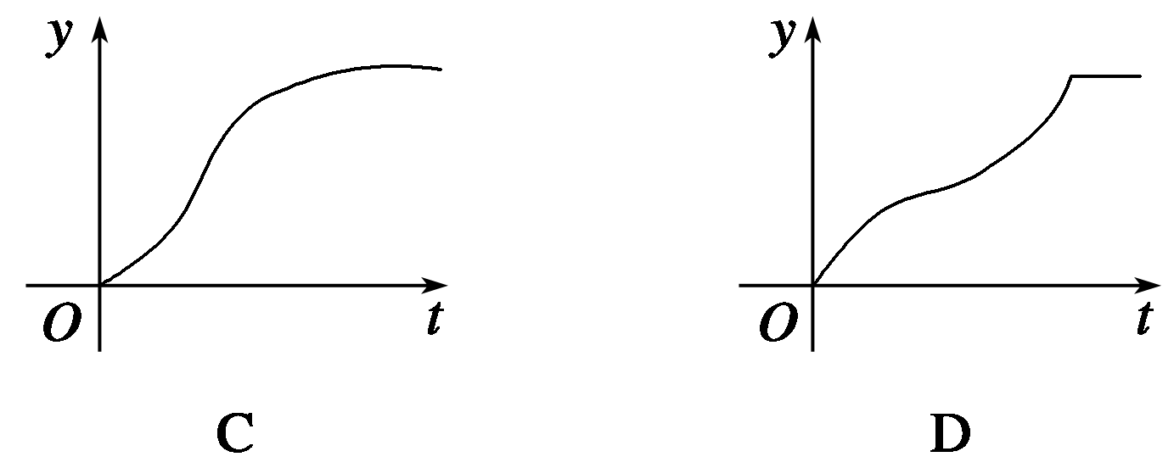
高考题型精练
1
2
3
4
5
6
7
8
9
10
11
12

Slide 44
高考题型精练
1
2
3
4
5
6
7
8
9
10
11
12
解析 对t进行分段，确定函数y＝S(t)的解析式.
由题意知，当0<t≤1时，甲从O向B移动，乙从O向A移动，
则t时刻，|OB|＝t，|OA|＝2t，
当t>1时，设圆弧半径为r，甲从B沿圆弧移动到C后停止，
乙在A点不动，

Slide 45
高考题型精练
1
2
3
4
5
6
7
8
9
10
11
12
此段图象为直线，
当甲移动至C点后，甲、乙均不再移动，面积不再增加，
选项B中开始一段函数图象不对，
选项C中后两段图象不对，
选项D中前两段函数图象不对，故选A.
答案 A

Slide 46
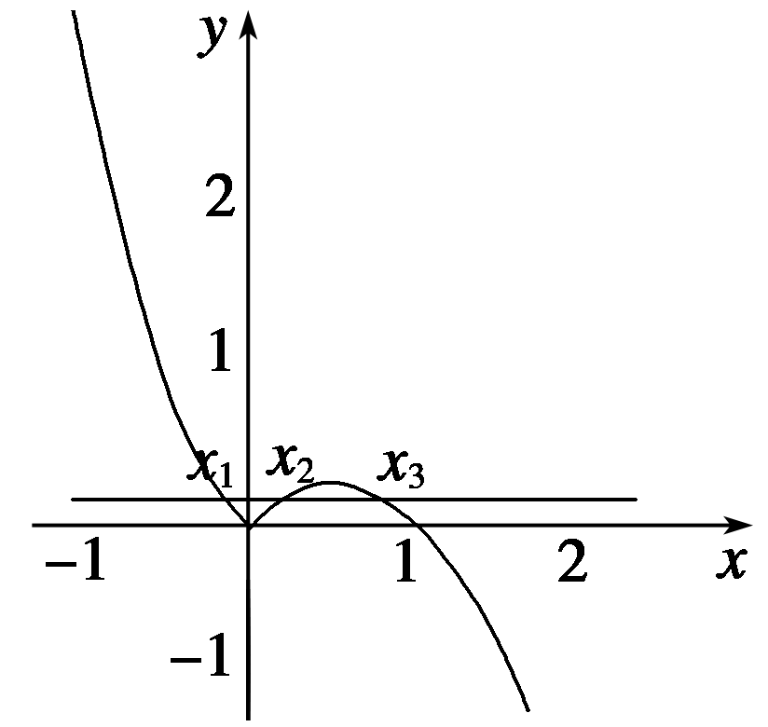
高考题型精练
1
2
3
4
5
6
7
8
9
10
11
12
9.对于实数a和b，定义运算“*”：a*b＝
设f(x)＝(2x－1)*(x－1)，且关于x的方程为f(x)＝m(m∈R)恰有三个互不相等的实数根x₁，x₂，x₃，则x₁x₂x₃的取值范围是________.
作出函数f(x)的图象，如图所示.

Slide 47
高考题型精练
1
2
3
4
5
6
7
8
9
10
11
12
f(x)＝m(m∈R)恰有三个互不相等的实数根x₁，x₂，x₃.
不妨设x₁<x₂<x₃，易知x₂>0，

Slide 48
高考题型精练
1
2
3
4
5
6
7
8
9
10
11
12
10.设f(x)是定义在R上且周期为2的函数，在区间[－1,1]上，
则a＋3b的值为________.
解析 因为f(x)的周期为2，

Slide 49
高考题型精练
1
2
3
4
5
6
7
8
9
10
11
12

Slide 50
高考题型精练
1
2
3
4
5
6
7
8
9
10
11
12
又因为f(－1)＝f(1)，
将②代入①，得a＝2，b＝－4.
所以a＋3b＝2＋3×(－4)＝－10.
答案 －10

Slide 51
高考题型精练
1
2
3
4
5
6
7
8
9
10
11
12
11.已知二次函数f(x)的两个零点分别为 ， (0<b<a＋1)，f(0)＝b².定义card(A)：集合A中的元素个数，
若“ ”是“f(x)>0”的充要条件，则实数a的取值范围是_________.

Slide 52
高考题型精练
1
2
3
4
5
6
7
8
9
10
11
12
所以f(x)开口向下，
即3a－3<b≤4a－4，又0<b<a＋1，
所以3a－3<b<a＋1，得1<a<2.
答案 (1,2)

Slide 53
高考题型精练
1
2
3
4
5
6
7
8
9
10
11
12
12.已知函数f(x)＝x²－2(a＋2)x＋a²，g(x)＝－x²＋2(a－2)x－a²＋8.设H₁(x)＝max{f(x)，g(x)}，H₂(x)＝min{f(x)，g(x)}(max{p，q}表示p，q中的较大值，min{p，q}表示p，q中的较小值).记H₁(x)的最小值为A，H₂(x)的最大值为B，则A－B＝________.
解析 ∵f(x)－g(x)＝2x²－4ax＋2a²－8
＝2[x－(a－2)][x－(a＋2)]，

Slide 54
高考题型精练
1
2
3
4
5
6
7
8
9
10
11
12

Slide 55
高考题型精练
1
2
3
4
5
6
7
8
9
10
11
12
可求得H₁(x)的最小值A＝f(a＋2)＝－4a－4，
H₂(x)的最大值B＝g(a－2)＝－4a＋12，
∴A－B＝－16.
答案 －16

